Slide 1

Gedeelte afdrukken in word

Slide 2
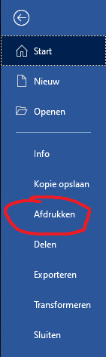
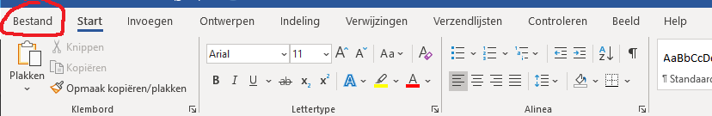
Stap 1 en 2
Bestand en afdrukken

Slide 3
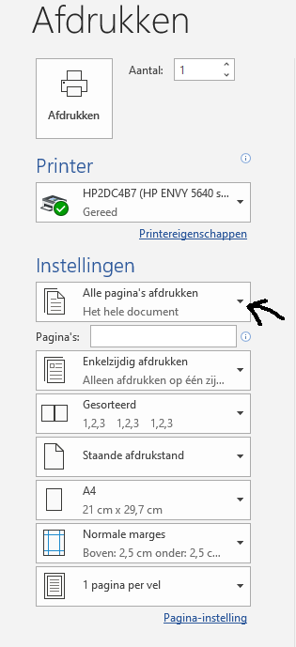
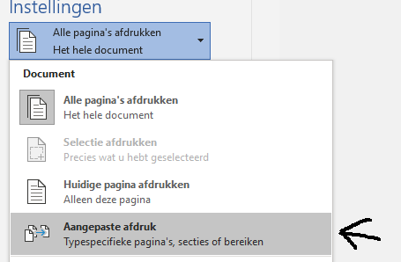
Stap 3
Instellingen

Slide 4
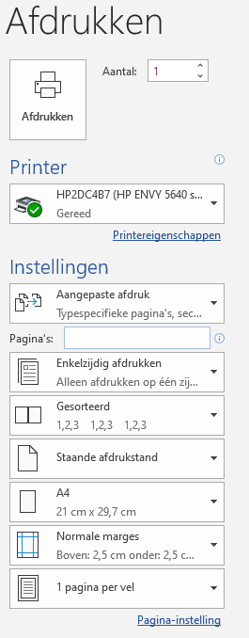
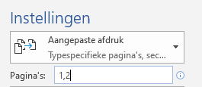
Stap 4
Aanpassen en printen

Slide 5
Einde

